Slide 1


برنامه مدیریت مالی
ارائه شده توسط
حسن صمدی
علی فاضل نیا

Slide 2
) «مدیریت مالی شخصی» Personal Financial Management)
پول خرج کردن کاری ساده و لذت‌بخش است اما اگر نتوانیم مدیریت مالی شخصی داشته باشیم خیلی زود تمام می‌شوند و با معضلات گوناگونی روبه‌رو می‌شویم. اهمیت مدیریت مالی به حدی است که رشته‌ای دانشگاهی با عنوان رشته مدیریت مالی وجود دارد.
به شکل ساده یعنی شناخت درستی از میزان درآمدهای خود به دست آورید و از آن‌ها برای گذران زندگی روزانه و برنامه‌ ریزی برای آینده بیشترین بهره را ببرید.

Slide 3
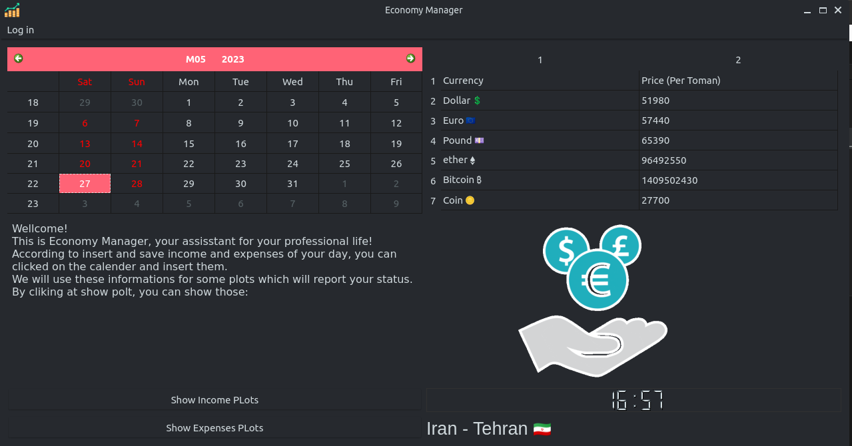
ساعت و گیف
نمودار ها
تقویم
قیمت آنلاین ارز ها
Log in & database
طرح کلی
تیتر خود را وارد کنید
در این قسمت چکیده‌ای بسیار کوتاه راجع به تیتر خود وارد کنید.
1
تیتر خود را وارد کنید
در این قسمت چکیده‌ای بسیار کوتاه راجع به تیتر خود وارد کنید.
2
تیتر خود را وارد کنید
در این قسمت چکیده‌ای بسیار کوتاه راجع به تیتر خود وارد کنید.
3
تیتر خود را وارد کنید
در این قسمت چکیده‌ای بسیار کوتاه راجع به تیتر خود وارد کنید.
4
تیتر خود را وارد کنید
در این قسمت چکیده‌ای بسیار کوتاه راجع به تیتر خود وارد کنید.
5

Slide 4
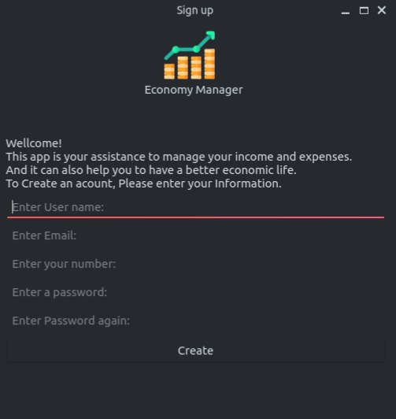
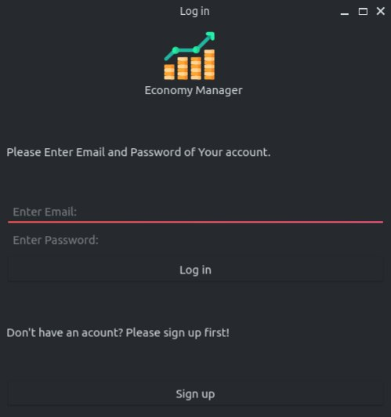
ساعت و گیف
نمودار ها
تقویم
قیمت آنلاین ارز ها
Log in & database
طرح کلی
برای بخش گرافیکی این برنامه از کتابخانه
استقاده شده است PYQt5 QtWidgets, QtCore, QtGui.
1
2
در برای دخبره سازی اطلاعات از کتابخانه
اساستفاده شد چکیده‌اppickle ی به راجع به تیتر خود وارد کنید.

Slide 5
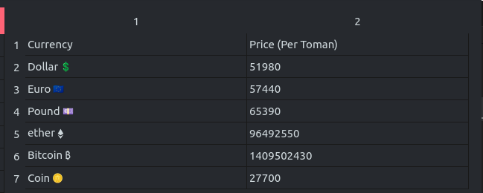
ساعت و گیف
نمودار ها
تقویم
قیمت آنلاین ارز ها
Log in & database
طرح کلی
برای گرفتن اطلاعات انلاین از
سایت از کتابخانه Api
استفاده شده است Requstes
1

Slide 6
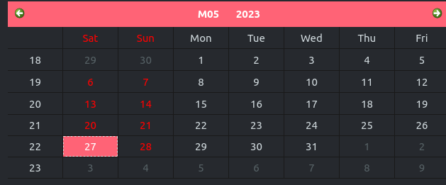
ساعت و گیف
نمودار ها
تقویم
قیمت آنلاین ارز ها
Log in & database
طرح کلی
برای بخش گرافیکی این برنامه از کتابخانه
استقاده شده است PYQt5 QtWidgets, QtCore, QtGui.
1
2
در برای دخبره سازی اطلاعات از کتابخانه
اساستفاده شد چکیده‌اppickle ی به راجع به تیتر خود وارد کنید.

Slide 7
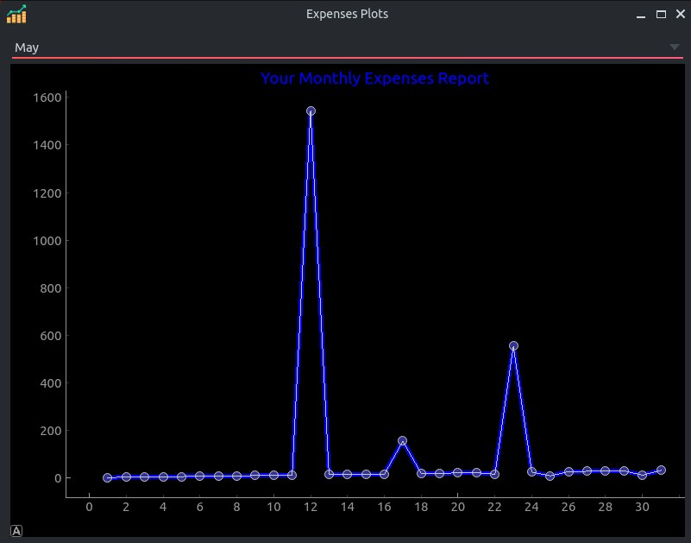
ساعت و گیف
نمودار ها
تقویم
قیمت آنلاین ارز ها
Log in & database
طرح کلی
برای رسم نمودار ها از کتابخانه
pyqtgraph
استفاده شده است
1

Slide 8
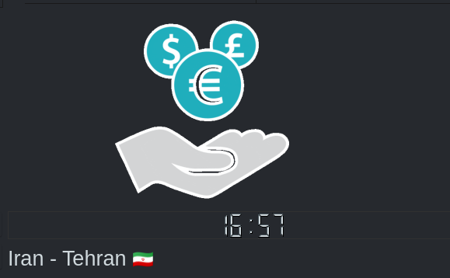
ساعت و گیف
نمودار ها
تقویم
قیمت آنلاین ارز ها
Log in & database
طرح کلی
برای اضافه کردن گیف از ماژول
QtGui.QMovie
استفاده شد
برای افزودن ساعت نیز از
QtCore.QTime.currentTime
استفاده شده است

Slide 9
پایان

